Slide 1

Bảng chữ cái “sống”
Notes:
GV chuẩn bị các thẻ chữ cái, chia lớp thành 2 hoặc 3 nhóm, mỗi nhóm 3-4hs.
Phát mỗi nhóm một thẻ chữ cái bất kì.
Yêu cầu nhóm đó sử dụng cơ thể của mình để xếp thành hình chữ cái trên thẻ.
Ví dụ, nếu nhóm nhận được thẻ chữ "A", họ phải xếp thành hình chữ "A" bằng cách nằm, ngồi, hoặc đứng tạo thành chữ cái đó.
Tham khảo cách xếp bảng chữ cái sau: https://dantri.com.vn/doi-song/doan-vu-cong-uon-minh-xep-26-chu-cai-1269032170.htm

Slide 2

Bài 3:
Hồn nước nằm trong tiếng mẹ cha
Thực hành tiếng Việt
Notes:
Giáo án của Thảo Nguyên 0979818956

Slide 3

I.
Tri thức tiếng Việt
Notes:
Giáo án của Thảo Nguyên 0979818956

Slide 4
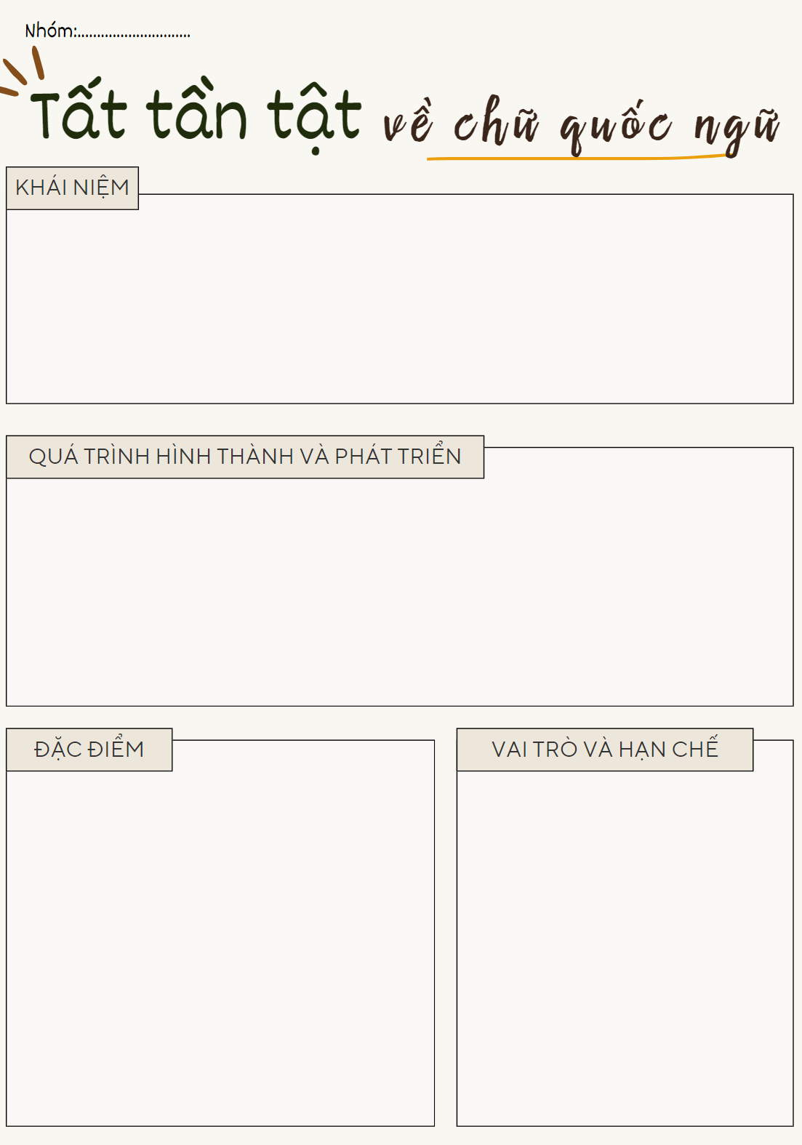
BÁO CÁO SẢN PHẨM
+ Nhóm 1: hoàn thành nội dung khái niệm, quá trình hình thành và phát triển
+ Nhóm 2: Hoàn thành nội dung đặc điểm, vai trò và hạn chế
Notes:
Giáo án của Thảo Nguyên 0979818956

Slide 5
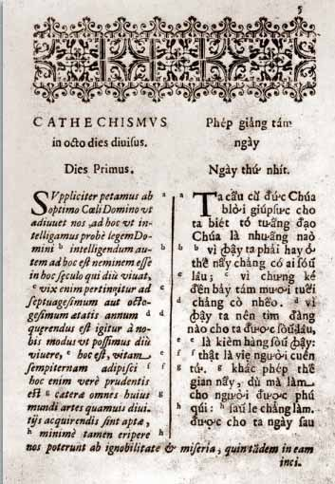
1. Khái niệm
Chữ quốc ngữ là chữ viết dùng chữ cái La – tinh để ghi âm tiếng Việt.
Notes:
Trang đầu Phép giảng tám ngày in năm 1651 của nhà truyền giáo Alexandre de Rhodes. Bên trái là tiếng Latinh, bên phải là tiếng Việt viết bằng chữ Quốc ngữ.

Slide 6

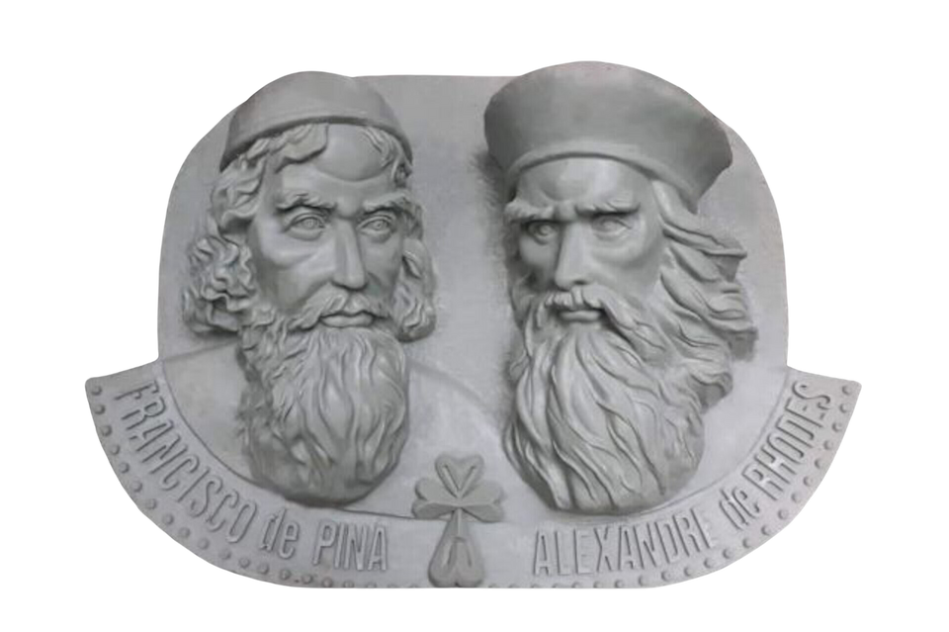
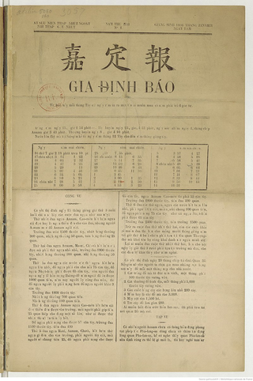

2. Quá trình hình thành và phát triển chữ quốc ngữ
Chữ quốc ngữ được chỉnh lí, thay thế dần chữ Hán và chữ Nôm
Từ năm 1945, có vị thế văn tự chính thức của quốc gia.
Hình thành từ đầu thế kỉ XVII, trong quá trình các tu sĩ Dòng Tên truyền đạo Công giáo tại Việt Nam.
Notes:
Được hình thành từ đầu thế kỉ XVII, trong quá trình các tu sĩ Dòng Tên truyền đạo Công giáo tại Việt Nam. Trong đó, những người có công lớn nhất là giáo sĩ Phran-xít-xcô đờ Pi-na (Francisco de Pina) và giáo sĩ A-lếch-xăng đờ Rốt (Alexxandre de Rhodes). Nhiều trí thức người Việt đã có đóng góp quan trọng trong việc truyền bá, phổ biến chữ quốc ngữ thời kì đầu như: Trương Vĩnh Ký, Huỳnh Tịnh Của,…Sau khi ra đời, chữ quốc ngữ được chỉnh lí, thay thế dần chữ Hán và chữ Nôm; từ năm 1945, có vị thế văn tự chính thức của quốc gia.

Slide 7
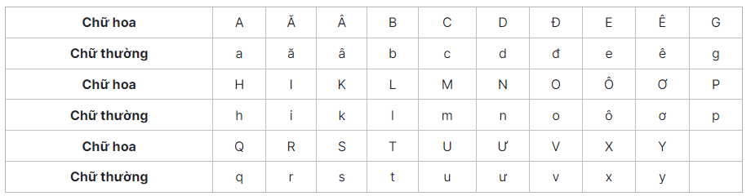
3. Đặc điểm, vai trò của chữ quốc ngữ
a. Đặc điểm
- Là hệ thống chữ viết ghi âm, dùng các con chữ trong chữ viết La-tinh để ghi tiếng Việt;
- Giữa chữ và âm, cách viết và cách đọc có sự tương ứng nên chỉ cần học thuộc bảng chữ cái và nắm được cách ghép vần là có thể đọc được tất cả các chữ (tiếng) trong tiếng Việt.
Notes:
Mỗi một chữ cái trong bảng đều có hai hình thức viết lớn và nhỏ. Kiểu chữ lớn là chữ viết Hoa, còn chữ nhỏ gọi là chữ thường. Chữ Quốc ngữ có 11 kiểu ghép biểu thị phụ âm là:
- 1 chữ ghép ba: ngh
- 10 chữ ghép đôi: ch, gh, gi, kh, ng, nh, ph, qu, th, tr

Slide 8

3. Đặc điểm, vai trò và hạn chế của chữ quốc ngữ
b. Vai trò và hạn chế
Vai trò
Hạn chế
Giúp cho việc học tiếng Việt dễ dàng hơn, góp phần phát triển đời sống văn hóa, kinh tế, xã hội,…của đất nước.
Còn tồn tại một số trường hợp không có mối quan hệ một đối một giữa âm và chữ
ví dụ âm /k/ được viết bằng 3 con chữ: k (trong kỉ, kẻ, kể), q (trong quý, qua, quê), c (trong cá, cơm, còn)
Notes:
Hiện nay, chữ quốc ngữ đã đạt tới sự ổn định về hình thức và được coi là hoàn thiện. Tuy còn tồn tại một số trường hợp không có mối quan hệ một đối một giữa âm và chữ (ví dụ âm /k/ được viết bằng 3 con chữ: k (trong kỉ, kẻ, kể), q (trong quý, qua, quê), c (trong cá, cơm, còn); ngược lại, một con chữ như a có thể dùng để ghi âm /a/ (trong tai, cao,...) hoăc âm /ă/ (trong tay, cau,…) nhưng những “vênh lệch” đó không gây khó khăn đáng kể nào đối với người học và người dùng tiếng Việt. Trong nhiều thập kỉ qua, đã có một số nỗ lực cải tiến chữ quốc ngữ với mong muốn làm cho chữ quốc ngữ chặt chẽ hơn, tiện dụng hơn nhưng chưa mang lại kết quả.

Slide 9

II.
Thực hành
Notes:
Giáo án của Thảo Nguyên 0979818956

Slide 10

Hành trình chữ quốc ngữ
Nhóm 1, 3
Nhóm 2, 4
Nêu một số điểm mốc quan trọng trong quá trình hình thành và phát triển của chữ quốc ngữ.
- Chỉ ra điểm giống nhau và khác nhau cơ bản nhất giữa chữ quốc ngữ và chữ Nôm
- Theo em, việc chuyển đổi từ chữ Nôm sang chữ quốc ngữ đã có tác động như thế nào đối với đời sống văn hóa, xã hội của nước ta.
Notes:
Giáo án của Thảo Nguyên 0979818956

Slide 11

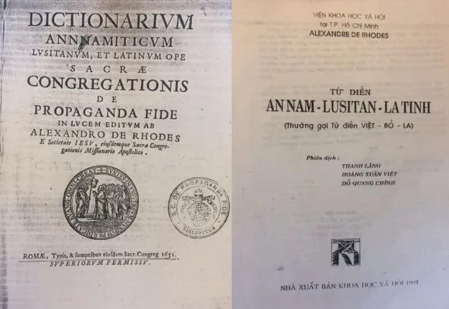
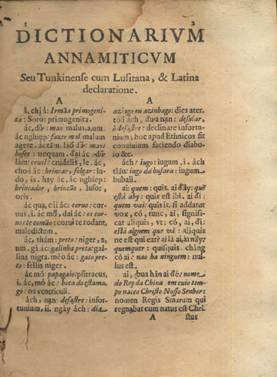
Bài 1
a. Một số điểm mốc quan trọng trong quá trình hình thành và phát triển của chữ quốc ngữ
- Thế kỉ XVII: chữ quốc ngữ được hình thành trong quá trình các tu sĩ Dòng Tên truyền đạo Công giáo ở Việt Nam. Năm 1651, hai công trình Từ điển Việt – Bồ - La và Phép giảng tám ngày của A – lếch –xăng đờ Rốt được in tại Rô-ma (Roma) – những cuốn sách đầu tiên được in bằng chữ quốc ngữ còn lưu giữ đến ngày nay – đánh dấu điểm mốc quan trọng trong lịch sử của hệ thống chữ viết này.
Notes:
Tự điển in năm 1651 bằng ba thứ tiếng Việt-Bồ-La của giáo sĩ Alexandre de Rhodes

Slide 12
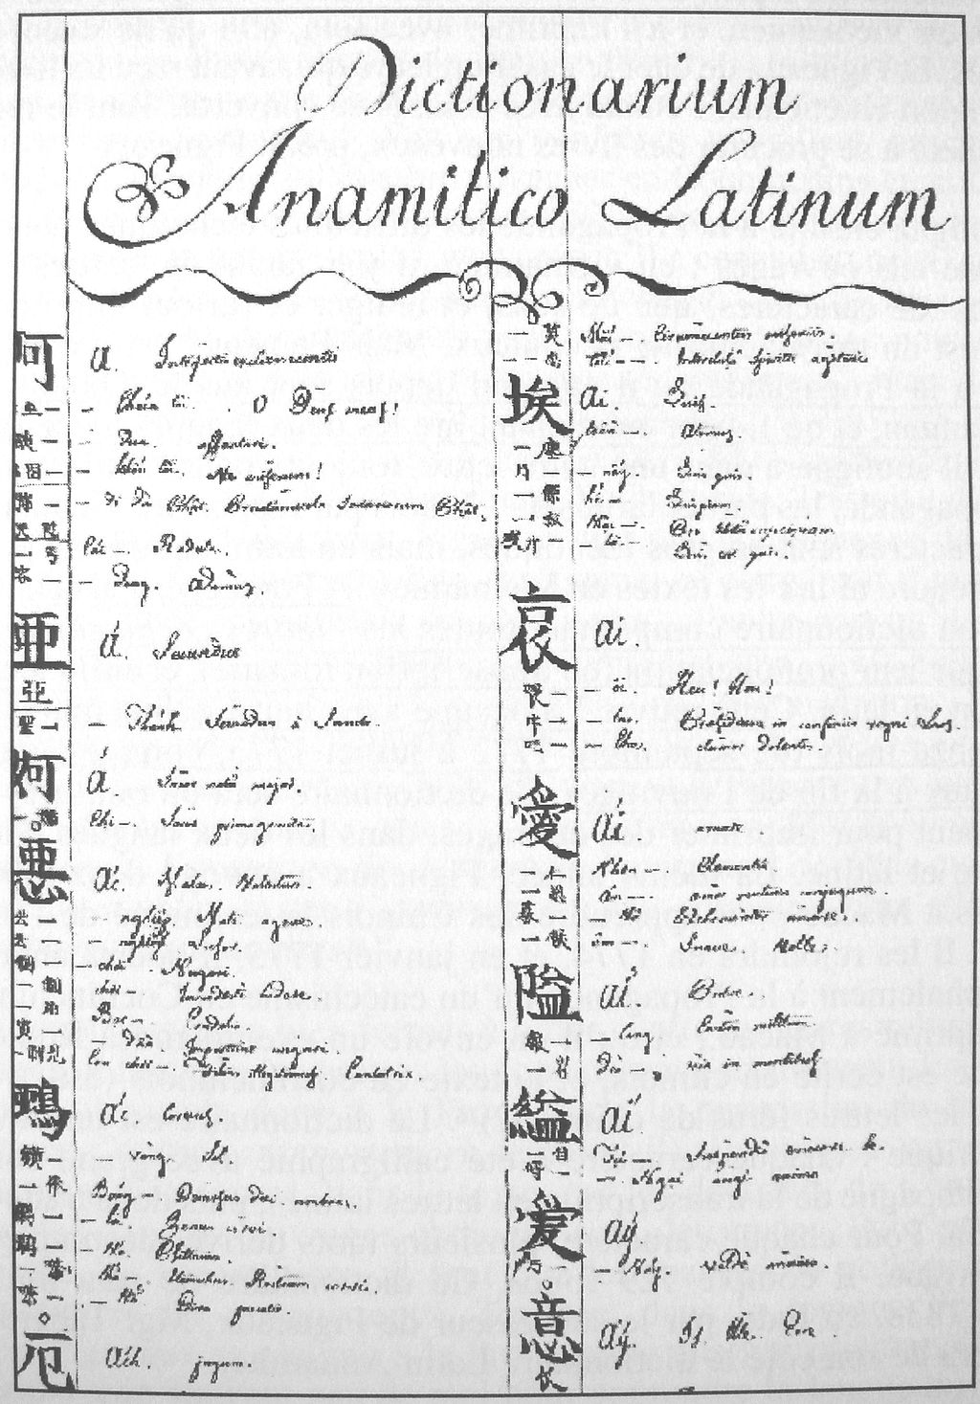
Bài 1
a. Một số điểm mốc quan trọng trong quá trình hình thành và phát triển của chữ quốc ngữ
- Thế kỉ XVII
- Cuối thế kỉ XVIII: chữ quốc ngữ được chỉnh lí, giúp cho chữ viết này có hình thức gần giống ngày nay.
Notes:
Ảnh chụp bút tích của Pigneau de Behaine biên soạn từ điển Annam-Latin năm 1773.

Slide 13
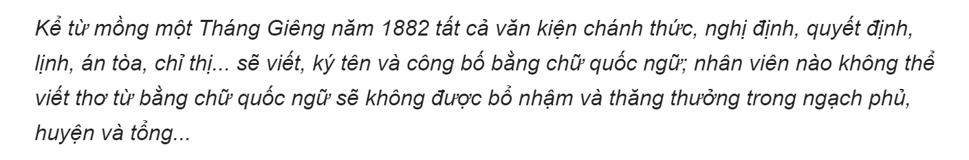
Bài 1
a. Một số điểm mốc quan trọng trong quá trình hình thành và phát triển của chữ quốc ngữ
- Thế kỉ XVII
- Cuối thế kỉ XVIII
- Năm 1878, Thống đốc Nam Kỳ người Pháp kí Nghị định quy định sau bốn năm (tức năm 1882) thì các VB hành chính lưu hành ở các địa phương thuộc Nam Kỳ đều phải dùng chữ quốc ngữ
Notes:
Giáo án của Thảo Nguyên 0979818956

Slide 14
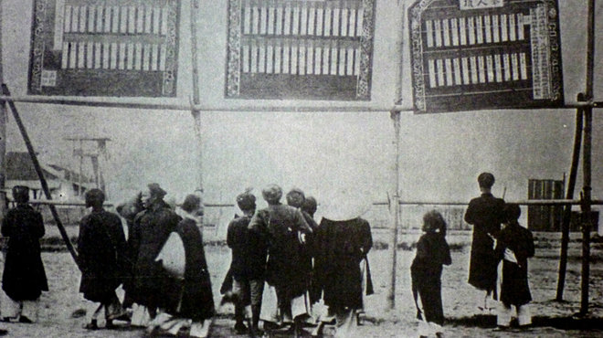
Bài 1
a. Một số điểm mốc quan trọng trong quá trình hình thành và phát triển của chữ quốc ngữ
- Thế kỉ XVII
- Cuối thế kỉ XVIII
- Năm 1878
- Năm 1918, vua Khải Định ra đạo dụ chính thức bãi bỏ khoa cử và năm 1919 là năm cuối mở khoa thi bằng chữ Hán ở Huế. Từ đó, chữ quốc ngữ trở thành văn tự sử dụng phổ biến trên cả nước Việt Nam, từng bước thay thế chữ Hán và chữ Nôm để trở thành văn tự chính thức của quốc gia.
Notes:
Giáo án của Thảo Nguyên 0979818956

Slide 15

Bài 1
a. Một số điểm mốc quan trọng trong quá trình hình thành và phát triển của chữ quốc ngữ
- Năm 1878
- Thế kỉ XVII
- Cuối thế kỉ XVIII
- Năm 1918
- Năm 1865, Trương Vĩnh Ký ra tờ Gia định báo do ông làm chủ bút, là tờ báo đầu tiên viết bằng chữ quốc ngữ. Năm 1907, hoạt động của phong trào Đông Kinh nghĩa thục nhằm thực hiện cải cách xã hội Việt Nam trong bối cảnh nước ta vẫn còn bị thực dân Pháp cai trị cũng có ảnh hưởng đến việc khai mở dân trí và khuyến khích dân chúng dùng chữ quốc ngữ.
Notes:
Gia Định báo, tờ báo tiếng Việt đầu tiên dùng chữ Quốc ngữ, ra mắt năm 1865

Slide 16
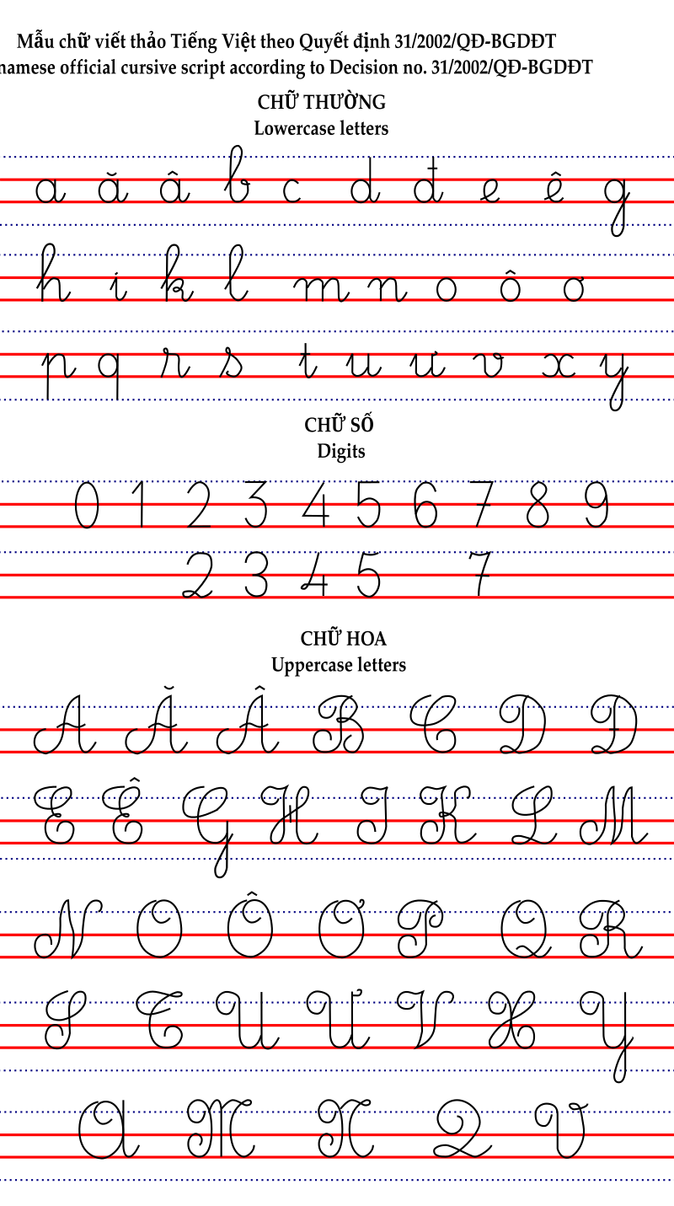
Bài 1
a. Một số điểm mốc quan trọng trong quá trình hình thành và phát triển của chữ quốc ngữ
- Năm 1878
- Năm 1865, năm 1907
- Thế kỉ XVII
- Cuối thế kỉ XVIII
- Năm 1918
- Năm 1945, Cách mạng tháng Tám thành công, tiếng Việt trở thành ngôn ngữ chính thức được sử dụng trong mọi lĩnh vực đời sống, trong đó có giáo dục, hành chính. Theo đó, chữ quốc ngữ cũng có vị thế là hệ thống chữ viết chính thức của quốc gia.
Notes:
Bảng chữ viết tay tiếng Việt

Slide 17
b. Điểm giống nhau và khác nhau cơ bản nhất giữa chữ quốc ngữ và chữ Nôm
- Giống nhau: cùng là văn tự dùng để ghi âm tiếng Việt.
- Khác nhau:
Chữ Nôm | Chữ quốc ngữ
Dựa theo kí hiệu văn tự chữ Hán | Dùng chữ cái La-tinh để ghi âm tiếng Việt
Chữ viết không thể hiện cách phát âm | Chữ viết và cách đọc có sự tương ứng
Muốn đọc chữ Nôm phải biết chữ Hán | Chỉ cần thuộc bảng chữ cái và nguyên tắc ghép vần là có thể đọc được
Notes:
Giáo án của Thảo Nguyên 0979818956

Slide 18

Bài 2: Theo em, việc chuyển đổi từ chữ Nôm sang chữ quốc ngữ đã có tác động như thế nào đối với đời sống văn hóa, xã hội của nước ta.
- Tác động tích cực:
+ Học đọc và viết chữ quốc ngữ nhanh và dễ dàng hơn so với chữ Nôm.
+ Chữ quốc ngữ tạo điều kiện thuận lợi cho sự phát triển ở mọi lĩnh vực văn hóa, kinh tế, xã hội của đất nước.
- Tác động tiêu cực:
Việc chữ quốc ngữ thay thế hoàn toàn chữ Nôm cũng tạo ra “khoảng cách” giữa các thế hệ sau với di sản văn hóa của cha ông.
Notes:
- Tác động tích cực:
- Chữ quốc ngữ có ưu thế lớn nhờ sử dụng kí tự La-tinh, có sự tương thích giữa chữ viết với cách đọc nên học đọc và viết chữ quốc ngữ nhanh và dễ dàng hơn so với chữ Nôm. Vì vậy, chữ quốc ngữ tạo điều kiện thuận lợi cho sự phát triển ở mọi lĩnh vực văn hóa, kinh tế, xã hội của đất nước.
- Tác động tiêu cực:
Chữ Nôm là văn tự được các tác giả thời trung đại sử dụng để sáng tạo nên nhiều tác phẩm xuất sắc, xây dựng những thể loại văn học đặc sắc của dân tộc; có giá trị bảo tồn nhiều chứng tích của tiếng Việt cổ xưa. Vì vậy, việc chữ quốc ngữ thay thế hoàn toàn chữ Nôm cũng tạo ra “khoảng cách” giữa các thế hệ sau với di sản văn hóa của cha ông.

Slide 19

Bài 3: Tìm một số ví dụ cho thấy trong chữ quốc ngữ hiện nay có trường hợp một âm được viết bằng những con chữ khác nhau (tương tự trường hợp âm /k/ được viết bằng 3 con chữ: k, q, c)
- âm /z/ được ghi bằng chữ d hoặc gi
- âm /ɣ/ được ghi bằng chữ g hoặc gh
- âm /ŋ/ được ghi bằng chữ ng hoặc ngh
…
Notes:
Giáo án của Thảo Nguyên 0979818956

Slide 20

Bài 4: Trao đổi về những lỗi chính tả thường gặp và thử xác định lí do của việc mắc những lỗi đó.
- Hiện tượng một âm được ghi bằng 2 con chữ dẫn đến việc nhầm lẫn như dây (dây chuyền, dây leo, dây dưa,…) với giây (giây phút, giây lát…); dành (dành dụm, dành cho,…) với giành (tranh giành, giành giật,…)
- Do đặc điểm phát âm của một phương ngữ.
- Do bất cẩn, do cẩu thả
…
Notes:
Giáo án của Thảo Nguyên 0979818956

